Slide 1
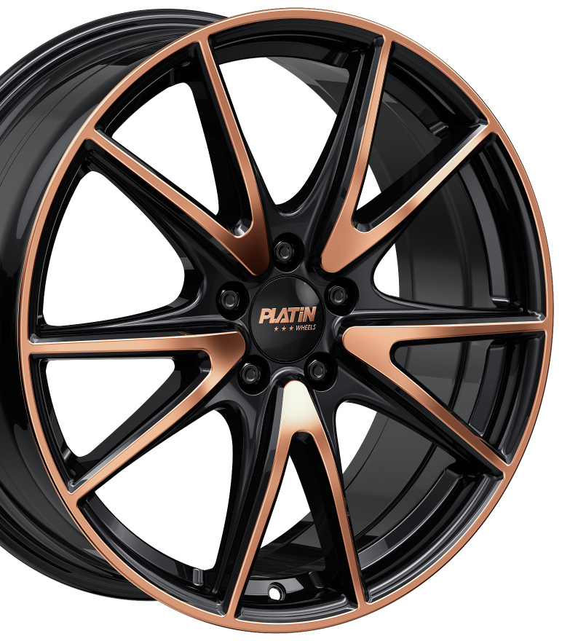
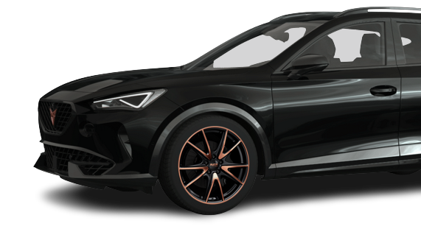
Neu im Programm:
Alufelge PL99
jetblack copper matt
ExperTyre

